Slide 1

LINE BOT
2016104097 강수인
2016104118 김형석
2016104162 정수현

Slide 2
YELLOW
1
2
TABLE
OF -
CONTENTS
프로젝트 동기
프로젝트 소개
3
4
5
6
프로젝트 구성
결과 및 향후 계획
업무 분담
시연 영상
Yellow presentation

Slide 3

프로젝트동기
기존 Mother Project : KAKAOBOT
‘라인’으로 메신저 변경
Yellow presentation
Notes:
먼저 원래는 카카오봇 마더프로젝트에 추가기능을 하려고 했으나 카카오톡 api가 서비스를 중단해서 라인으로 메신저를 변경해 마더프로젝트 없이 하게 되었다!

Slide 4
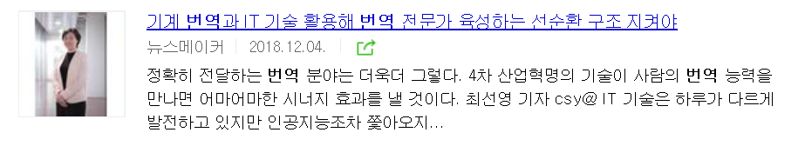
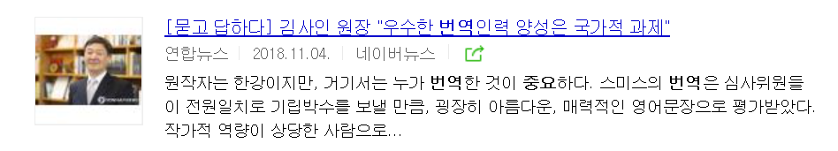
프로젝트동기
GLOBAL 시대 → 번역 중요도 ↑
Yellow presentation
Notes:
글로벌한 시대에 걸맞게 번역의 중요도가 날이 갈 수록 높아지고 있다.

Slide 5
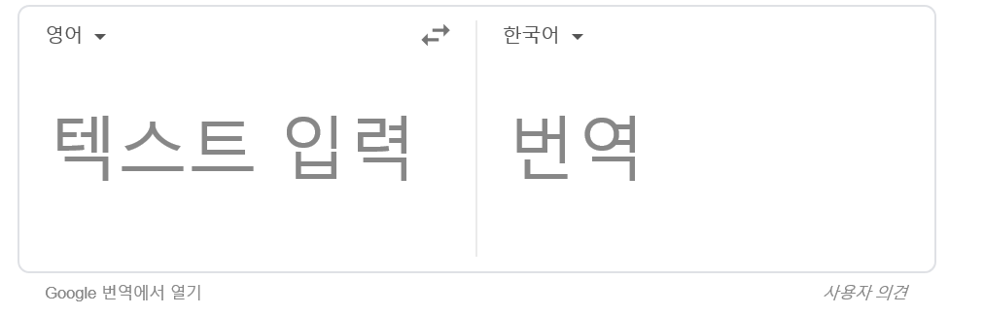
프로젝트동기
라인 채팅 중 번역 필요 → 타 번역 서비스 이용 번거로움
Yellow presentation
Notes:
라인으로 외국인 친구와 채팅하던중 갑자기 해석 불가한 문장이 생겼다! -> 구글번역같은 타 서비스 이용하면 복사-> 다른서비스 키고 -> 붙혀넣기
굉장히 번거로움.

Slide 6
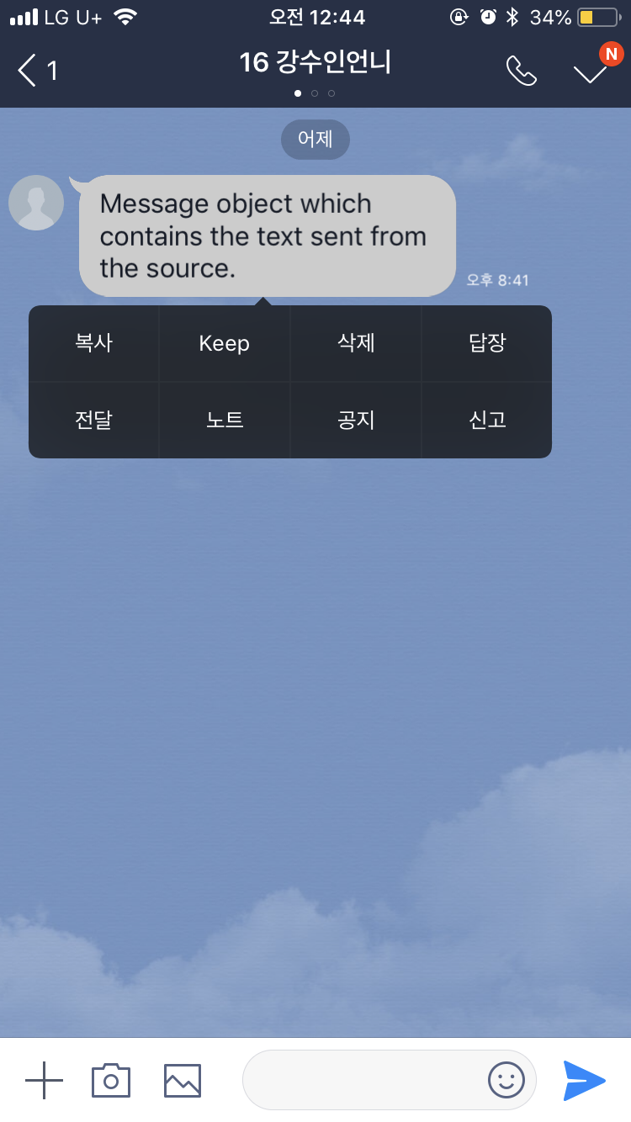
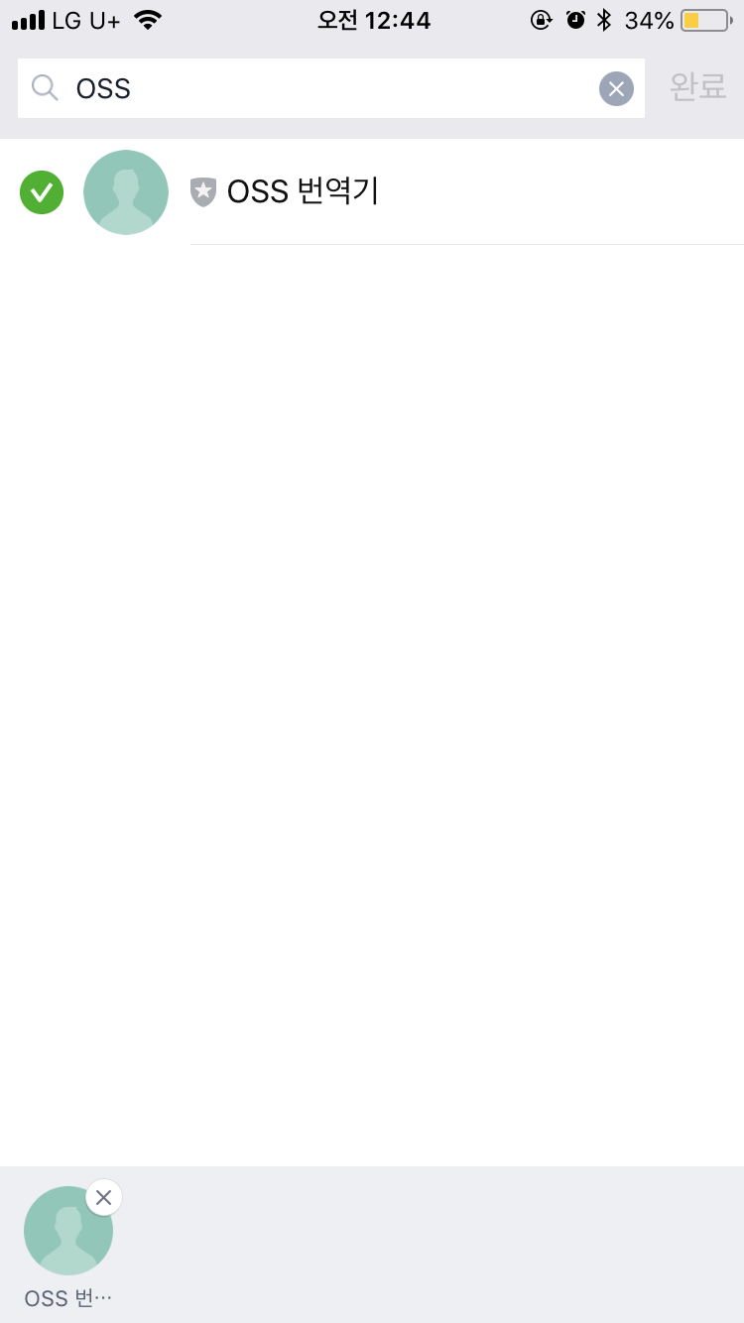
프로젝트소개
Yellow presentation
Notes:
그래서 우리는 라인으로 채팅 중에 바로 전달해서

Slide 7
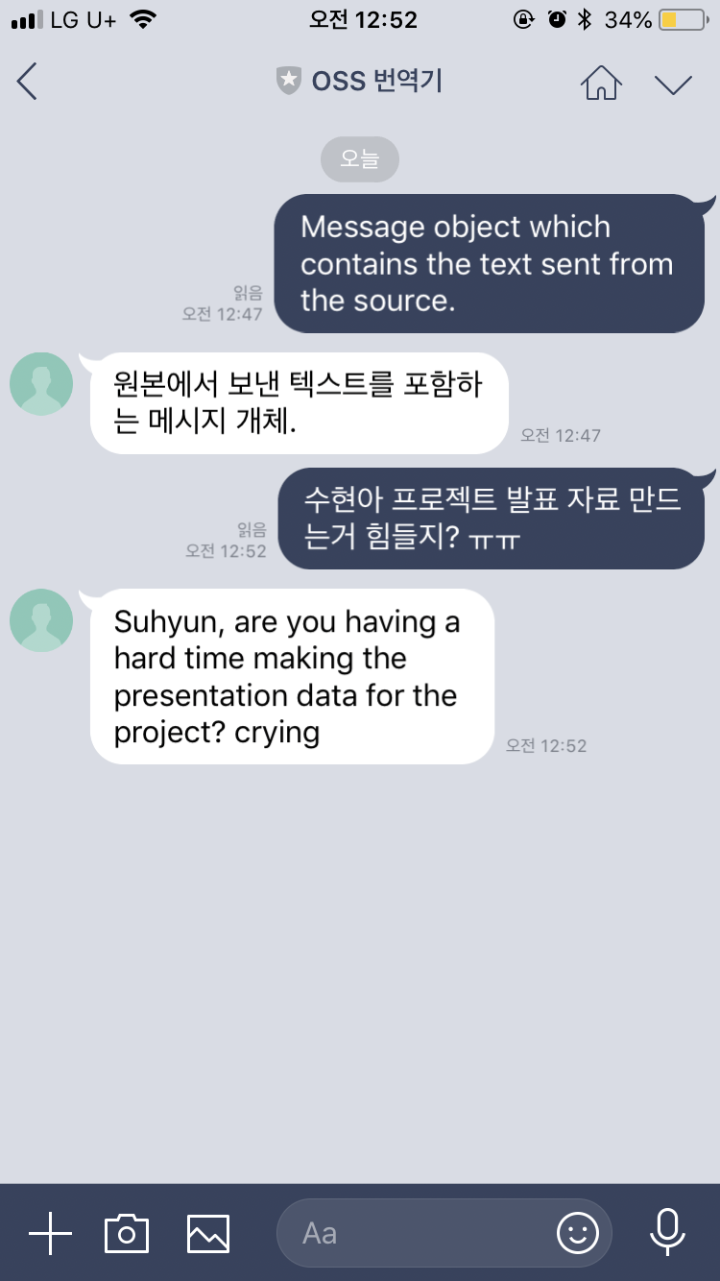
프로젝트소개
‘전달’ 기능 → 즉시 어플 내 번역 가능
‘언어 감지’ → 한국어/영어 선택하는
번거로움 해소
Yellow presentation
Notes:
한 어플 내에서 번역해서 다시 전달해서 채팅창에 보낼수 있게 하기위해 개발

Slide 8

프로젝트구성
< LINE Messaging api >
자동 응답 챗봇 만들기
Yellow presentation
Notes:
라인으로 외국인 친구와 채팅하던중 갑자기 해석 불가한 문장이 생겼다! -> 구글번역같은 서비스 이용하면 귀찮 -> 라인 챗봇을 이용해 바로 번역

Slide 9

프로젝트구성
< 구글 클라우드 비전 api >
이미지 분석 이미지에서 텍스트 인식
Yellow presentation
Notes:
라인으로 외국인 친구와 채팅하던중 갑자기 해석 불가한 문장이 생겼다! -> 구글번역같은 서비스 이용하면 귀찮 -> 라인 챗봇을 이용해 바로 번역

Slide 10

프로젝트구성
< 네이버 파파고 api >
언어 감지 한국어/영어 인식
타 언어로 감지 OR 감지 할 수 없는 경우
“번역 언어는 한글 또는 영어만 가능합니다＂ “언어를 감지할 수 없습니다.” 발송
Yellow presentation
Notes:
라인으로 외국인 친구와 채팅하던중 갑자기 해석 불가한 문장이 생겼다! -> 구글번역같은 서비스 이용하면 귀찮 -> 라인 챗봇을 이용해 바로 번역

Slide 11
프로젝트구성
< 네이버 파파고 api >
언어 번역 한국어 → 영어로 번역 영어 → 한국으로 번역
Yellow presentation
Notes:
라인으로 외국인 친구와 채팅하던중 갑자기 해석 불가한 문장이 생겼다! -> 구글번역같은 서비스 이용하면 귀찮 -> 라인 챗봇을 이용해 바로 번역

Slide 12
결과 및 향후 계획
< 결 과 >
초기 설계 했던 내용 모두 구현
API 활용 프로그래밍 실력 향상
위 주제에 대한 흥미 상승
< 향 후 계 획 >
사진 속 텍스트 인식 후 번역 작업 진행 중
Yellow presentation

Slide 13

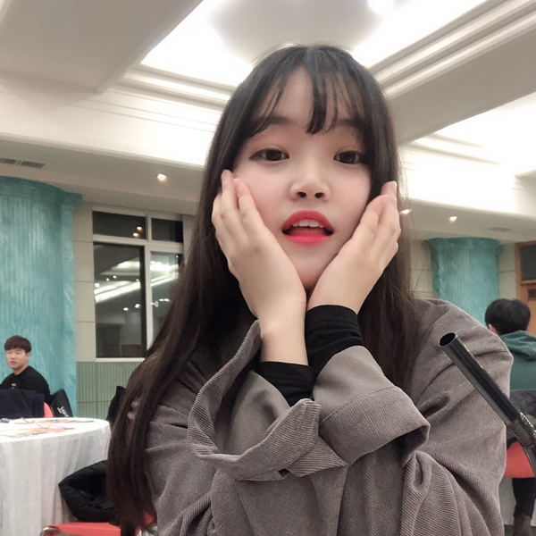
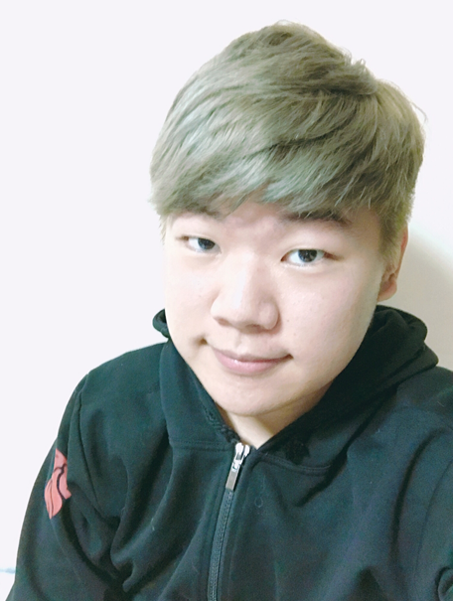
업무 분담
강수인
AWS 구축
라인 api
정수현
파파고 api
발표자료
김형석
vision api
Yellow presentation

Slide 14
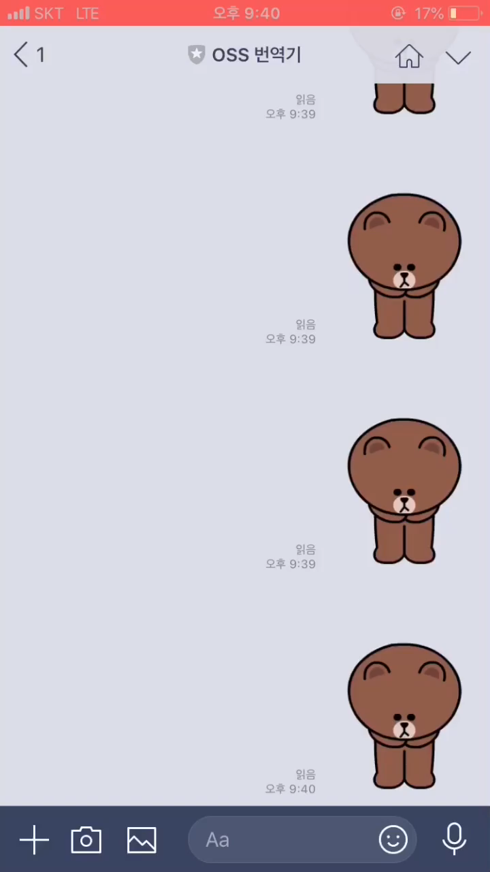
시현 영상
Yellow presentation
Notes:
라인으로 외국인 친구와 채팅하던중 갑자기 해석 불가한 문장이 생겼다! -> 구글번역같은 서비스 이용하면 귀찮 -> 라인 챗봇을 이용해 바로 번역

Slide 15
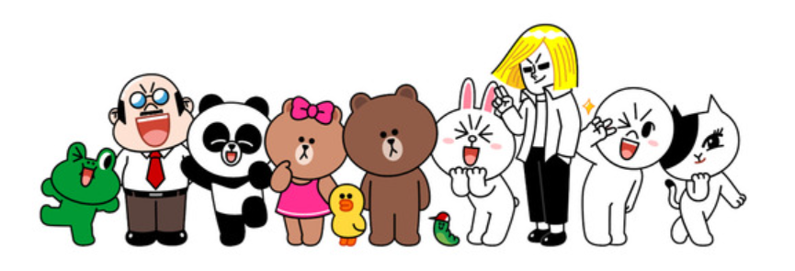
질의 응답
?
?
?
?
Yellow presentation
Notes:
라인으로 외국인 친구와 채팅하던중 갑자기 해석 불가한 문장이 생겼다! -> 구글번역같은 서비스 이용하면 귀찮 -> 라인 챗봇을 이용해 바로 번역

Slide 16
yellow yellowish
Thank you

